Slide 1

Модуль 30. Разработка Web-служб REST. REST framework. Django REST Framework
Занятие №48

Slide 2
1. Restfull

Slide 3
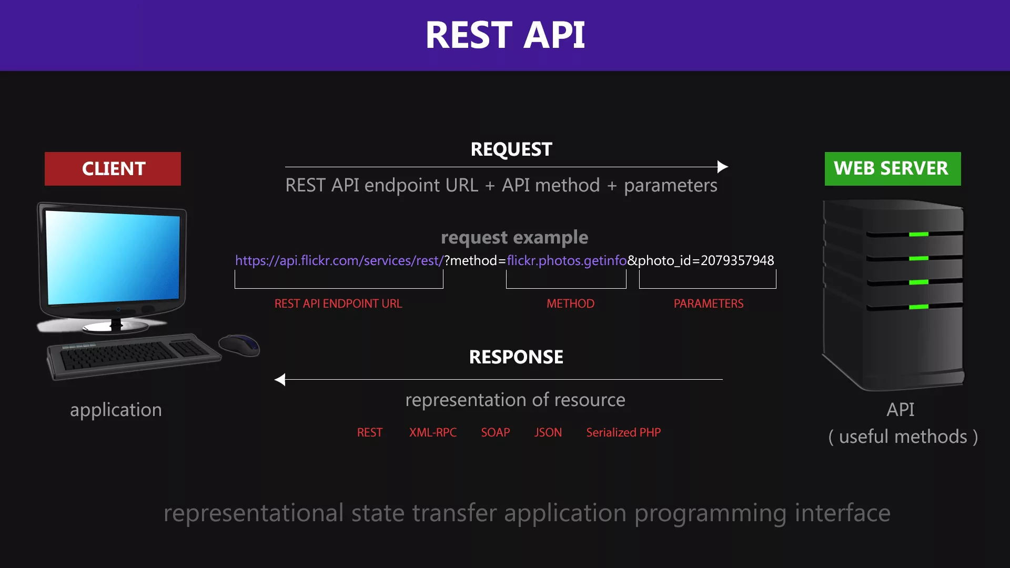
1. Restfull
Архитектурный стиль взаимодействия компонентов распределённого приложения в сети. Другими словами, REST - это набор правил того, как программисту организовать написание кода серверного приложения, чтобы все системы легко обменивались данными и приложение можно было масштабировать.
REST представляет собой согласованный набор ограничений, учитываемых при проектировании распределённой гипермедиа-системы. В определённых случаях это приводит к повышению производительности и упрощению архитектуры.

